Slide 1
Paint.NET
Харківська гімназія №55
Виконали
учениці 10-А класу
Самойленко Олеся,
Халізєва Владислава
Харків 2014

Slide 2
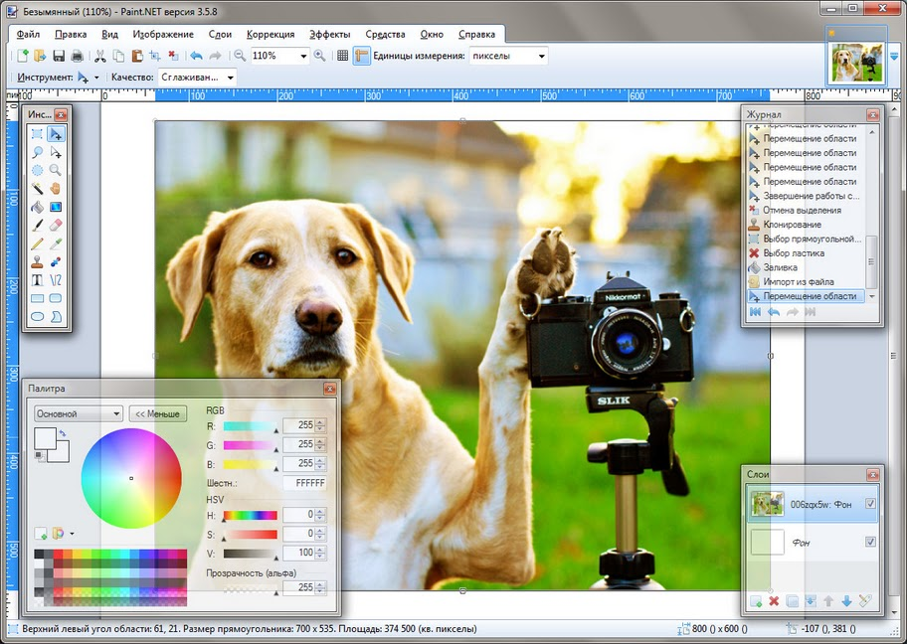
Інтерфейс редактору

Slide 3
Корисні функції
Робота з шарами, робота зі сканером і камерою, масштабування, видалення ефекту червоних очей, повна історія змін і багато іншого.
Особливий наголос зроблений на функції для фотографів і просто на роботу з фотографіями.

Slide 4
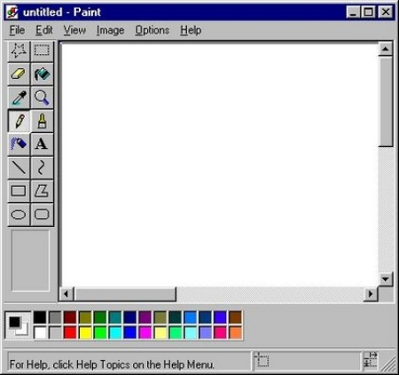
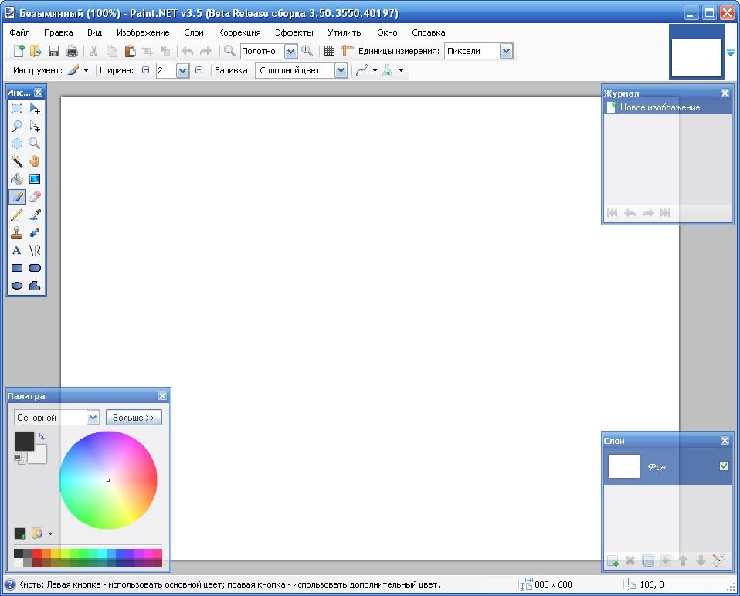
Порівняння інтерфейсу
Paint
Paint.NET

Slide 5
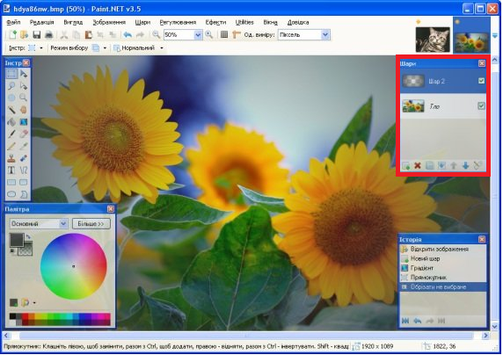
Робота з шарами

Slide 6
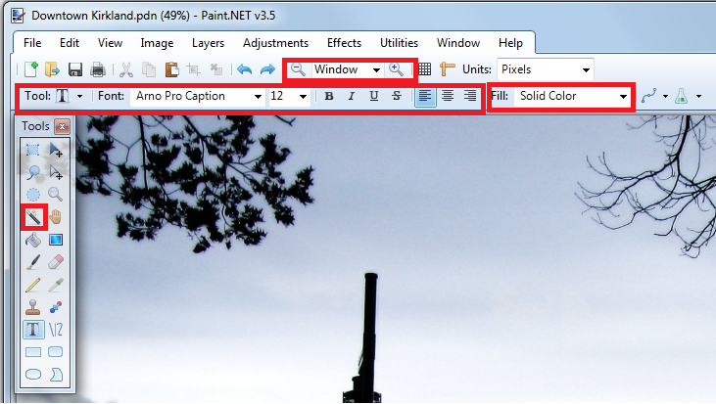
Чарівна паличка, простий текстовий редактор, інструменти для масштабування і заміни кольору

Slide 7
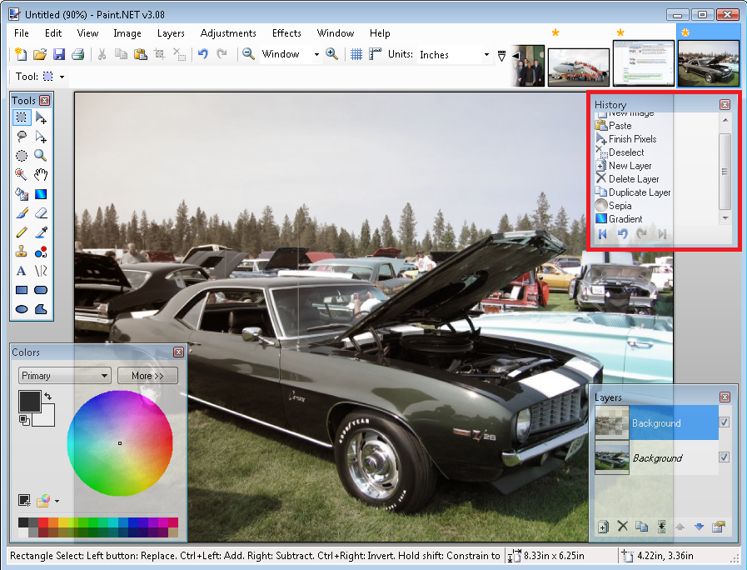
Необмежена історія

Slide 8
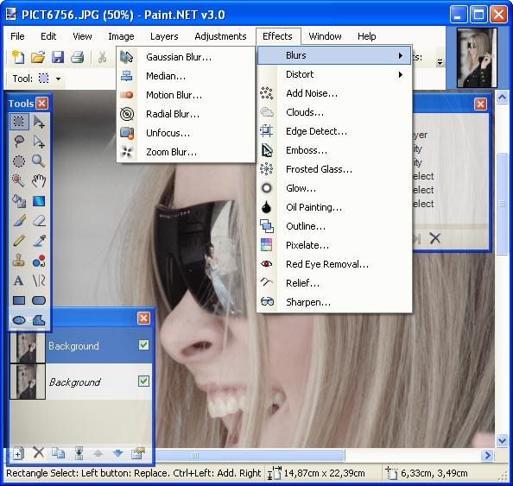
Спеціальні ефекти

Slide 9
Плагіни
Для графічного редактора розроблено безліч плагінів, що збагачують можливості програми або просто додають нові спецефекти.

Slide 10
Дякуємо за увагу!

